Slide 1

探伤 与 AI
钢轨智能判伤背后的技术

Slide 2
大纲
背景知识 1.
国外铁路钢轨探伤车技术发展
1
背景知识 2.
国内铁路钢轨探伤车技术发展
2
背景知识 3.
探伤探伤发展近况和方向
3
机器学习
机器真的会学习吗?
4

Slide 3
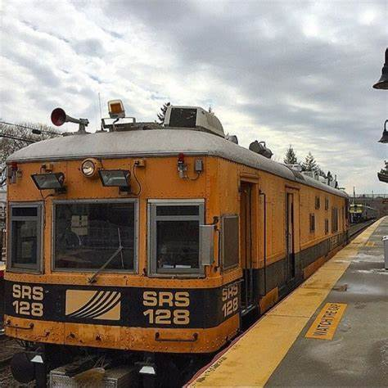
背景知识1
国外铁路钢轨探伤车技术发展：
北美铁路
欧洲铁路
日本铁路
其他地区

Slide 4
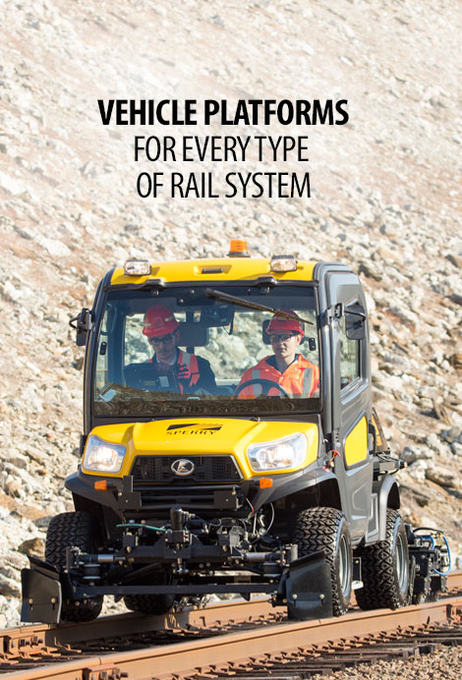
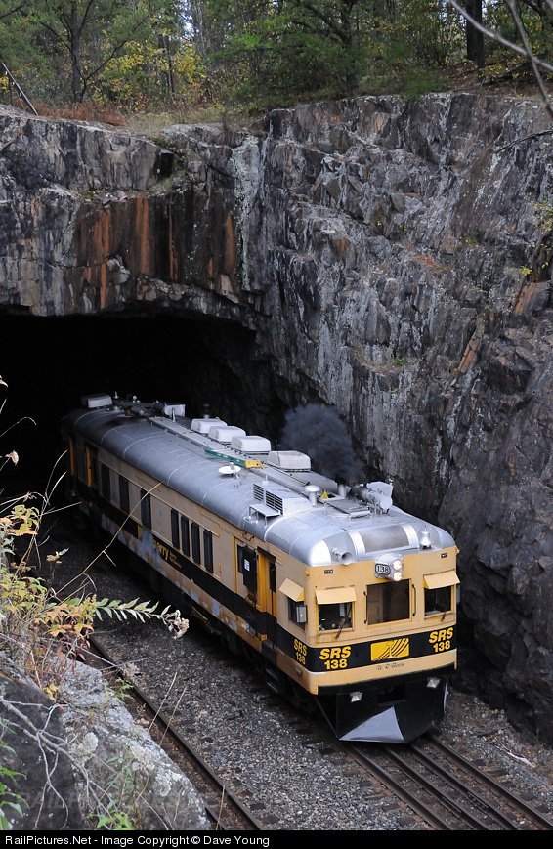
北美铁路
冬季温度低, 有缝铁路多, 只能使用轮式.
Sperry 占超过75%份额.
Sperry 主要不是靠卖硬件, 而是提供检测服务, 自己有一百多台探伤车.
大部分是公铁两用车速度15公里, 停顿式作业.
大型车最高速度120公里, 连续作业.

Slide 5
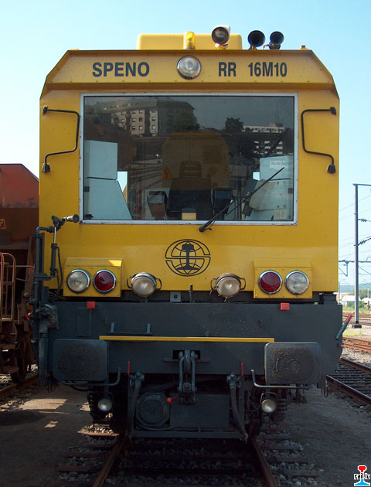
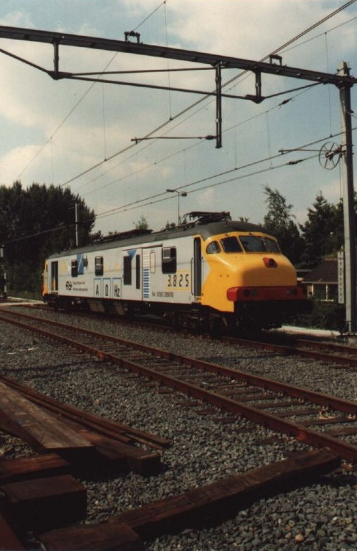
欧洲铁路
瑞士 Speno 公司占领法国和西欧市场, 提供设备和服务, 使用滑靴探测小车, 挂在机车车底, 作业时速接近100公里.
Eurailscout 公司占领比利时,德国,意大利,瑞士,丹麦,挪威,荷兰,西班牙等国家. 转向架滑靴式探伤仪, 速度超过100公里.
英国国铁私有化时被Sperry收购, 占领英国市场. 早期是滑靴, 后期改为轮式, 时速80公里. 跟北美不同, 在英国主要为探伤大车. 中国的探伤设备来源.
连续检测作业.

Slide 6
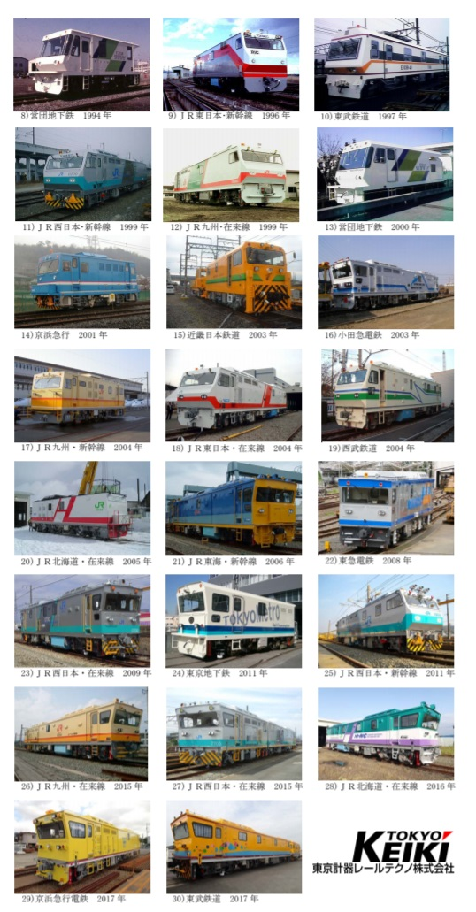
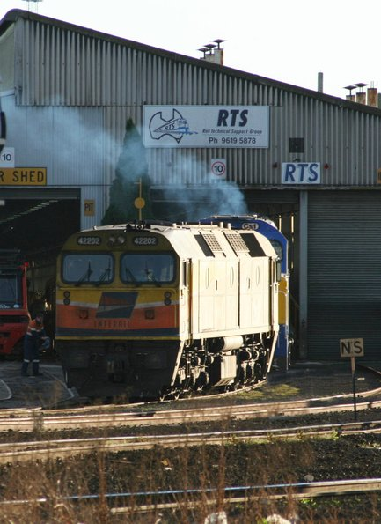
日本铁路
东京计器占大部分市场份额, 使用滑靴式多功能测量车(除了探伤还有轨形测量,磨耗检测等功能), 速度较慢(40公里).
澳大利亚Gemco占少量市场,使用33公里的轮式探伤车, 单台年运行5000公里.
连续检测作业.

Slide 7
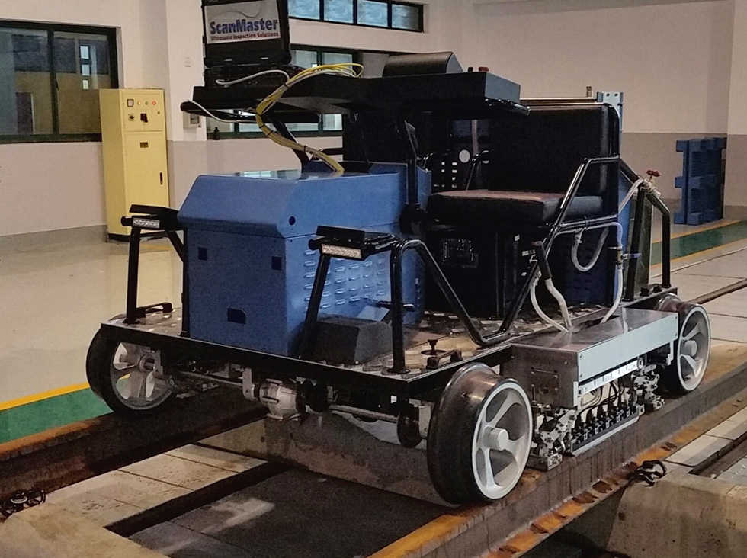
其他地区
前苏联和东欧使用电磁感应探伤车和超声波探伤车结合, 探测深度标称70公里, 实际上到不了, 因为天冷,低温耦合液和电加热方式都影响速度.
以色列Scanmaster公司 滑靴+变轨距小车模式, 作业速度70公里以上.(中国的部分15公里双轨小车)
澳大利亚和其他亚洲国家多采用Gemco和Speno的探伤车

Slide 8
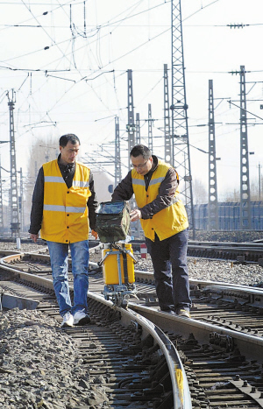
国内探伤车情况
使用 Sperry 系列大型探伤车
引入 | 1993 | 2000 | 2009 | 2010+
投产 | 1994 |  | 2011
型号 | SYS1000 | Frontier | SYS1900
速度 | 40 | 60 / 80 | 80 (107)
数量 | 4 | 14 / 3 | 5 | 20-30
备注 | Pandrol Jackson |  | 70度探头, 1台转向架 | 南车2010年5月获得技术授权
1989引入Gemco未成功(性能不达标)
2010总里程超30万公里
单机年均里程超过10000公里

Slide 9
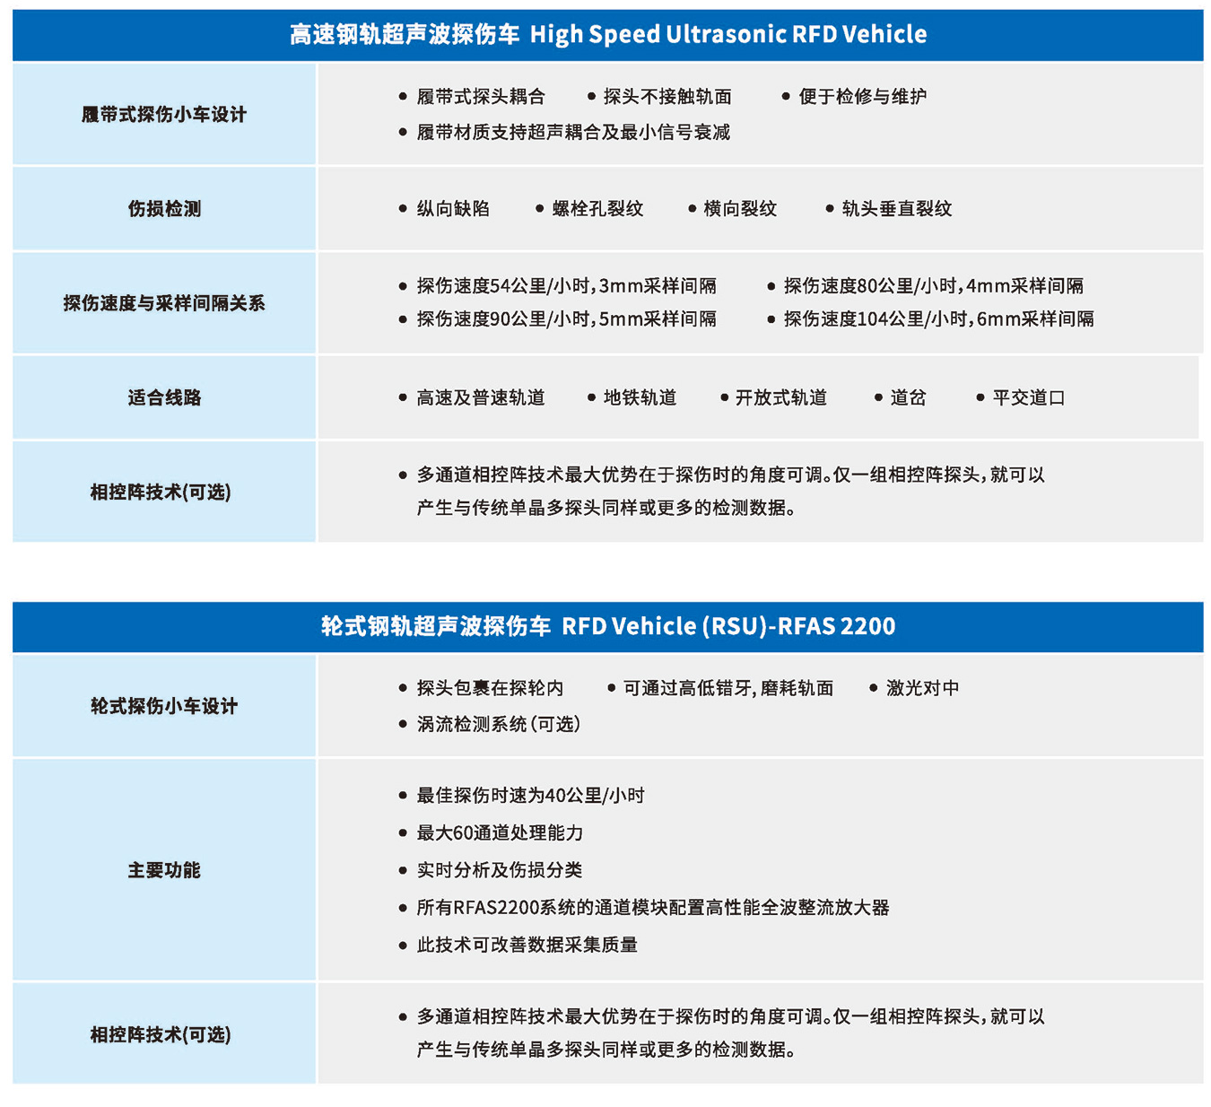
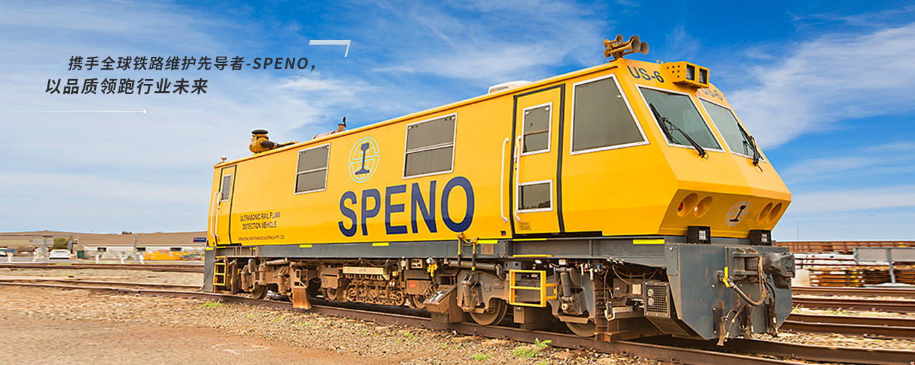
珠海启世(08年/16年)
2013年瑞士Speno授权
相控矩阵技术
履带式

Slide 10
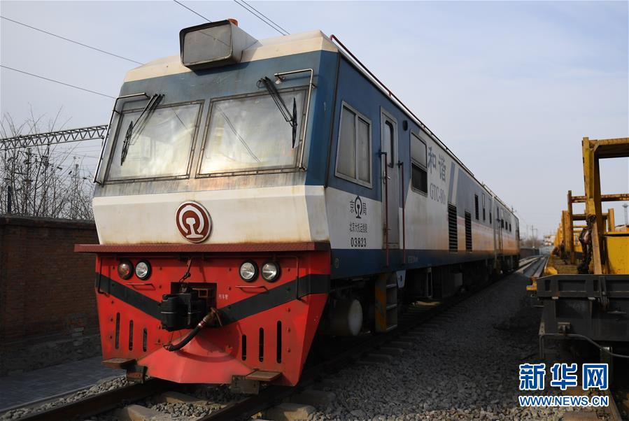
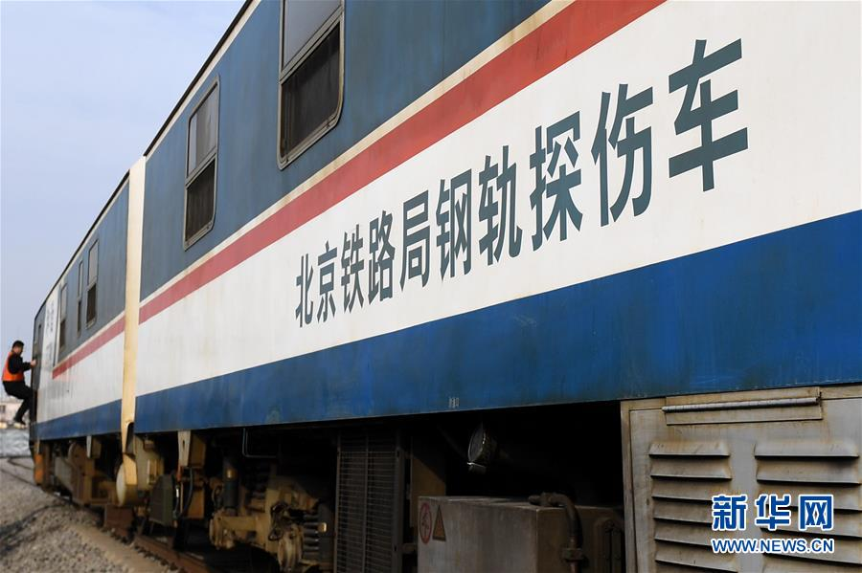
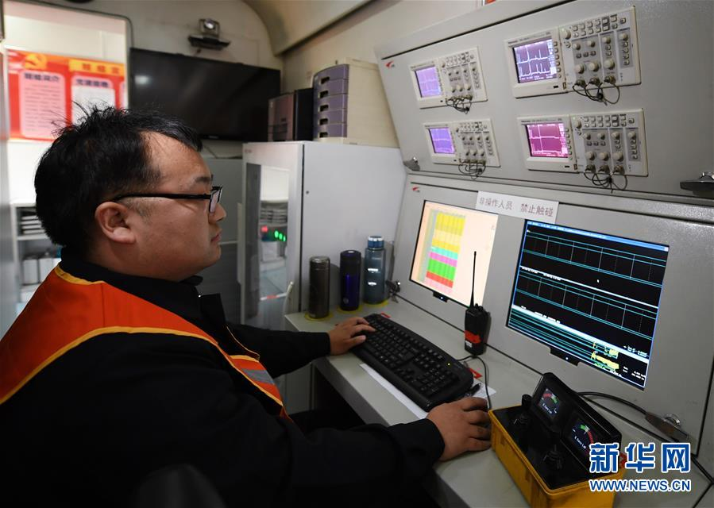
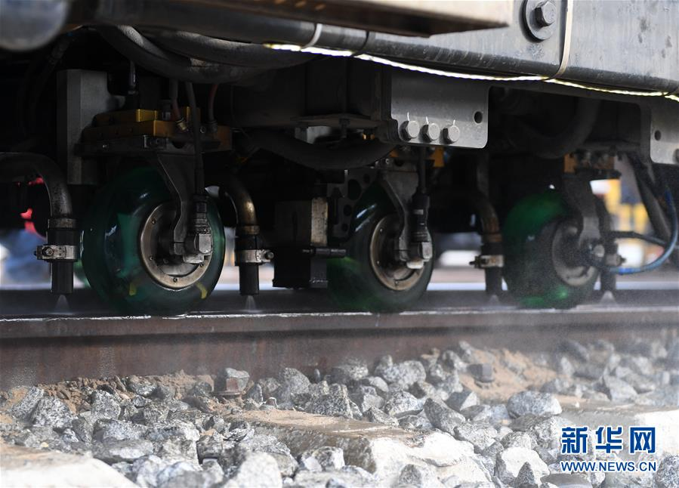
国内发展方向
小车为主, 大车为辅的现状将会扭转 (我们的贡献方向)
小车只负责站线, 岔区, 焊缝全断面, 复核.
大车的目标速度空间在80-100公里.
可以编入普速运行图.
符合高铁窗口时间要求.
白天探普速晚上探高铁(路网).
轮式探伤
可能创新转向架模式.

Slide 11

机器学习
确定性算法 (专家经验)
启发性算法 (通用策略)
机器学习算法 (?)

Slide 12

谢谢！

